Slide 1

VISIONLAR
CURSO SUPERIOR DE TECNOLOGIA EM CIÊNCIAS DE DADOS PARA NEGÓCIOS
ORIENTADORA: PROF. DRA CARLA LECHUGO

Slide 2
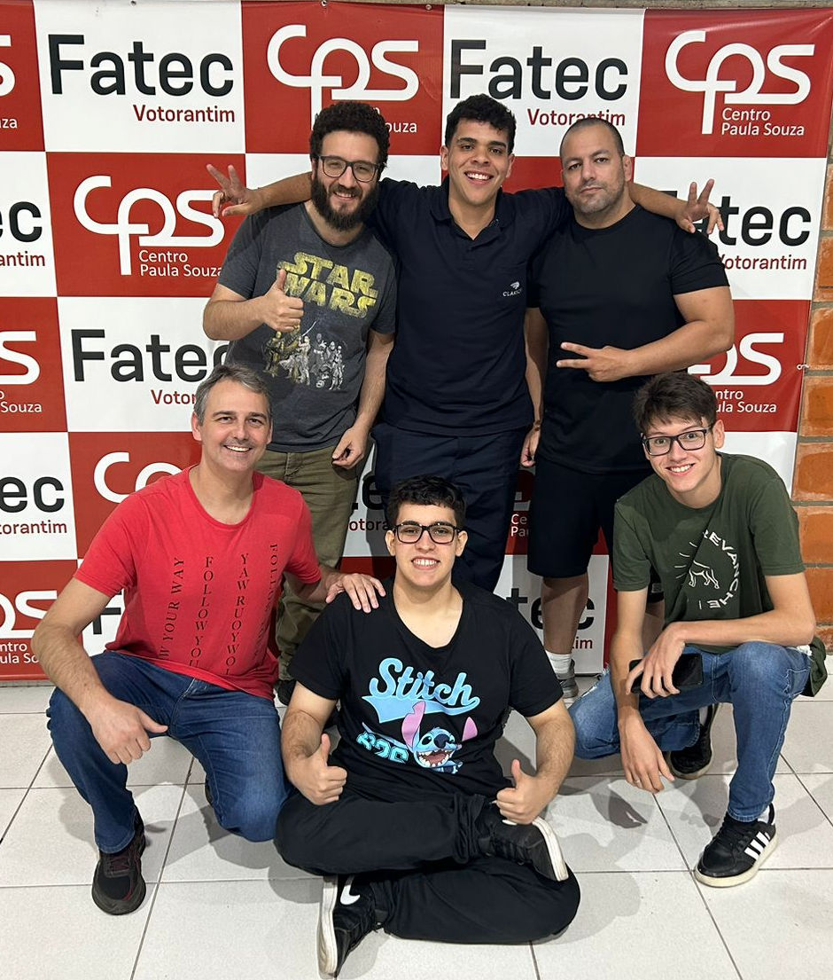

MEMBROS DA EQUIPE
GABRIEL FERREIRA DOS SANTOS
DOUGLAS FELIPE FERREIRA
MATEUS
VINICIUS MONTANINI PIEROTE
CAIO CÉSAR TASCANO

Slide 3

APRESENTAÇÃO
O projeto VisionLar desenvolve uma plataforma que usa inteligência artificial para otimizar a seleção de locais para moradia e negócios, analisando dados sobre custo, segurança, distância do trabalho e qualidade de vida. Destinada a diversos perfis de usuários, como pessoas em mudança de cidade e empreendedores, a plataforma busca transformar esse processo em uma experiência mais eficiente e confiável.

Slide 4
MISSÃO, VISÃO E VALORES
Missão:
Ajudar pessoas com uma plataforma amigável.
Oferecer informações precisas e confiáveis sobre locais em Sorocaba e Votorantim.
Entregar soluções estruturadas e eficientes, reconhecendo as necessidades dos clientes.
Valores:
Transparência: Informações claras e baseadas em dados reais.
Inovação: Uso de tecnologia avançada para soluções práticas.
Personalização: Soluções adaptadas às necessidades individuais.
Segurança: Proteção de dados e priorização do bem-estar do cliente.
Eficiência: Melhoria contínua para rapidez e precisão.
Sustentabilidade: Incentivo ao desenvolvimento urbano sustentável.
Visão:
Ser referência em encontrar locais com segurança e praticidade.
Cumprir promessas e oferecer soluções simples.
Valorizar a diversidade de ideias e compromisso responsável.

Slide 5
CÓDIGO DE CONDUTA
MANUAL DE CONDUTA
Respeito e Colaboração:
Desenvolvimento e Inovação
Conflitos de Interesse
Cumprimento das Leis e Regulamentos
Ética nos Negócio
Transparência e Justiça
Impacto Positivo
Sustentabilidade
INTELIGÊNCIA QUE GUIA
Qualquer violação deste Código de Ética será tratada com seriedade e poderá resultar em medidas disciplinares, que podem incluir advertências, suspensão ou até rescisão de contratos, dependendo da gravidade da violação.
COMPLIANCE

Slide 6



PILARES DA CULTURA
FOCO NO CLIENTE
SUSTENTABILIDADE
INOVAÇÃO CONTÍNUA

Slide 7
FORTALECIMENTO DA CULTURA – 5W
FOCO NO CLIENTE
O QUE? | POR QUE? | ONDE? | QUEM? | QUANDO?
Implementar o foco no cliente como um pilar central da cultura organizacional e das operações da empresa. | Para aumentar a satisfação do cliente, melhorar a lealdade, impulsionar o crescimento e garantir a diferenciação competitiva no mercado. | Em todos os departamentos da empresa. | Equipe de liderança (diretores e gerentes), com participação ativa de todos os colaboradores, especialmente da equipe de atendimento ao cliente. | Implementação gradual ao longo de 12 meses, com revisões trimestrais para avaliação de progresso.

Slide 8
FORTALECIMENTO DA CULTURA – 2H
FOCO NO CLIENTE
COMO? (ESTRATÉGIAS) | QUANTO CUSTA?
Realizar treinamentos e workshops sobre a importância do foco no cliente. Criar canais de feedback e pesquisa para captar a voz do cliente. Promover iniciativas de empatia e reconhecimento para colaboradores que se destacam nesse aspecto. | R$ 11.000

Slide 9
FORTALECIMENTO DA CULTURA – 5W
INOVAÇÃO
O QUE? | PORQUE? | ONDE? | QUEM? | QUANDO?
Desenvolver e implementar o comportamento de inovação de nossos colaboradores que incentive a criação de novas ideias e soluções que tragam melhorias e agreguem valor real aos clientes. | Fortalecer a cultura de inovação, aumentar a colaboração permitindo um ambiente descontraído que inspire a troca livre de ideias. | Implementado em todos os departamentos da VisionLar. | Todos os departamentos da empresa. | Lançamento do programa em janeiro do próximo ano, com revisões trimestrais e avaliação de resultados ao final de cada ciclo de 12 meses.

Slide 10
FORTALECIMENTO DA CULTURA – 2H
INOVAÇÃO
COMO? (ESTRATÉGIAS) | QUANTO CUSTA?
Através de um portal de ideias interno onde colaboradores submetem propostas, seguido por avaliações e testes-piloto das iniciativas mais promissoras. Workshops e sessões de brainstorming serão realizados trimestralmente para estimular a participação. | R$ 25.000

Slide 11
FORTALECIMENTO DA CULTURA – 5W
SUSTENTABILIDADE
O QUE? | POR QUE? | ONDE? | QUEM? | QUANDO?
Garantir que os colaboradores adotem práticas ecológicas que possam beneficiar a empresa e impactar positivamente a sociedade. | Para promover a conscientização e a reponsabilidade ambiental entre os colaboradores, incentivando práticas sustentáveis | Durante reuniões internas e eventos corporativos realizados em espaços descontraídos, como salas colaborativas e áreas externas. | Todos os colaboradores da empresa, independentemente do cargo ou setor. | Atividades e interações realizadas mensalmente, preferencialmente ao final de cada mês.

Slide 12
FORTALECIMENTO DA CULTURA – 2H
SUSTENTABILIDADE
COMO? (ESTRATÉGIAS) | QUANTO CUSTA?
Realização de reuniões lúdicas com dinâmicas interativas, jogos e atividades que promovam a sustentabilidade de forma prática e divertida. Promoção de cursos e workshops didáticos sobre sustentabilidade e boas práticas. Criação de campanhas internas com desafios sustentáveis, como redução de consumo de energia e reciclagem no ambiente de trabalho. | R$ 23.000

Slide 13

INTELIGÊNCIA QUE GUIA

Slide 14
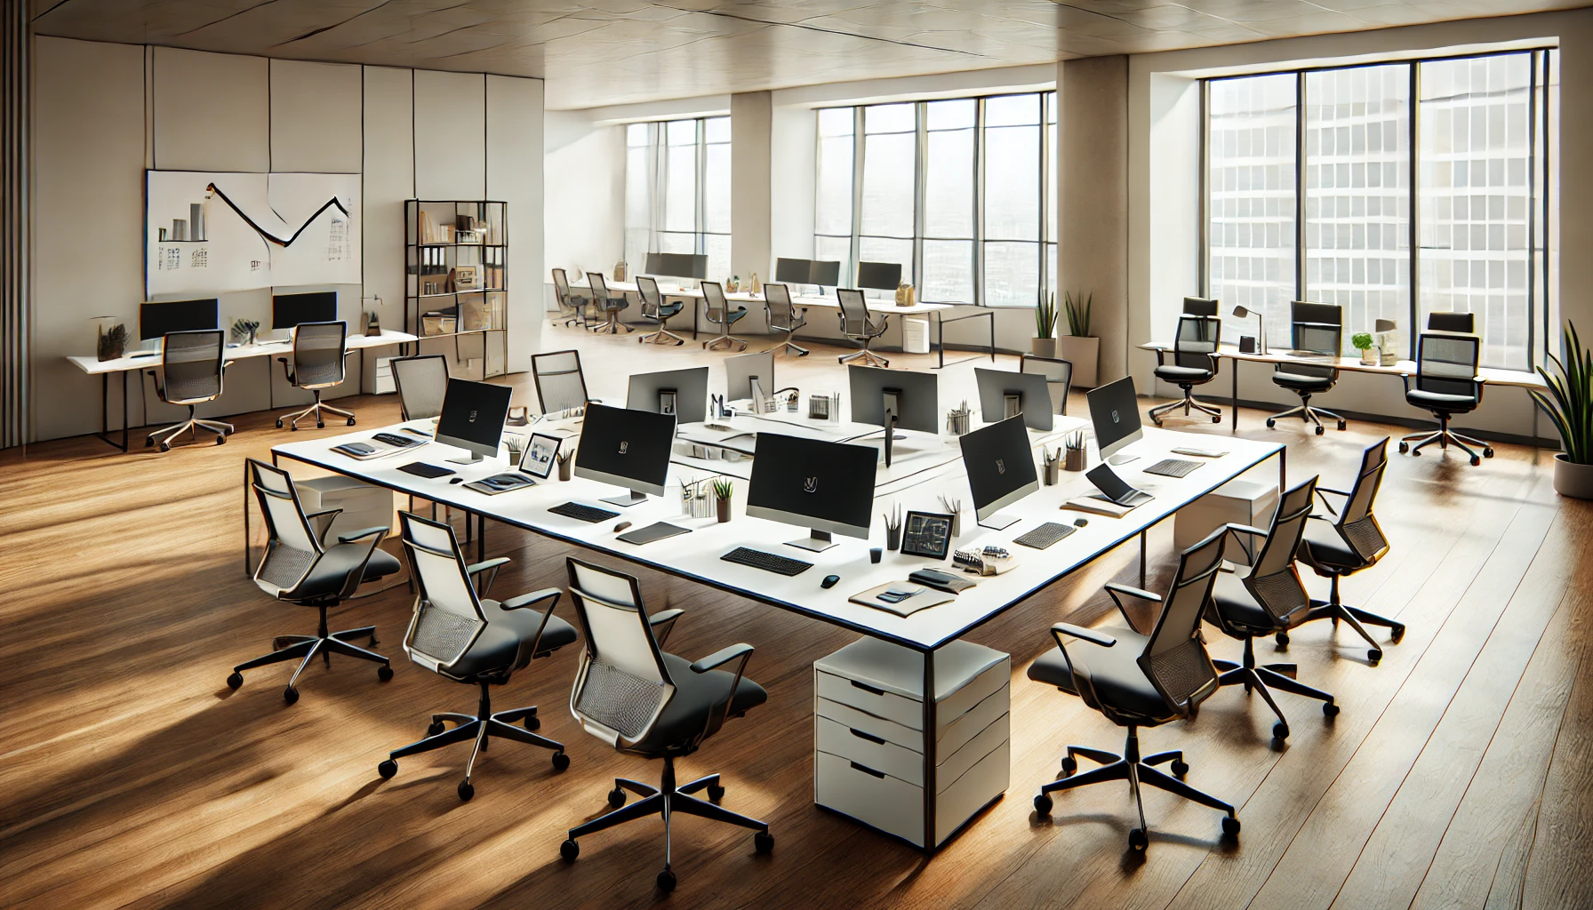
LAYOUT
FOMENTAR O AMBIENTE DISRUPTIVO
INCENTIVAR A COMUNICAÇÃO E O TRABALHO EM EQUIPE.
PROMOVER O COMPARTILHAMENTO DE IDEIAS E CONHECIMENTOS.
PROMOVER A CULTURA DE AUTONOMIA
PARA QUE AS PESSOAS TOMEM DECISÕES E LIDEREM INICIATIVAS

